Slide 1
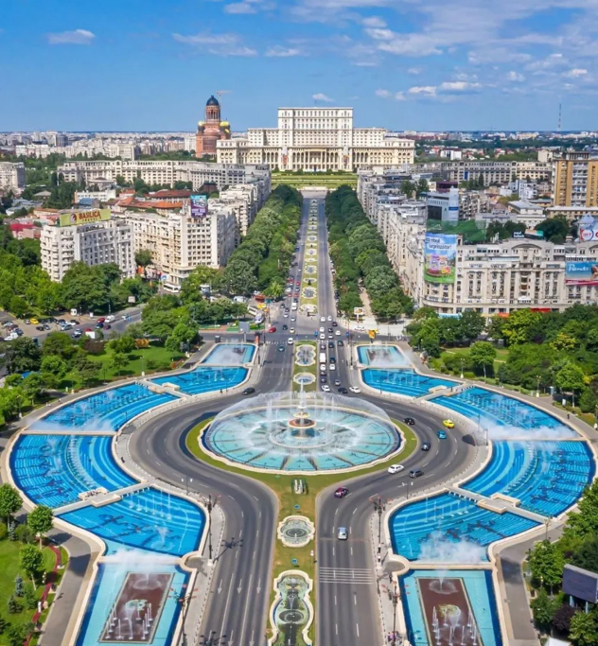
Lorient Vous Présente La Roumanie N°1
Bucarest

Slide 2
La Roumanie est un pays d’Europe du Sud-Est connu pour la région forestière de la Transylvanie, entourée par les montagnes des Carpates. Sighișoara figure parmi ses villes médiévales préservées. Le pays compte également de nombreux châteaux et églises fortifiés, en particulier le château de Bran, au sommet d'une falaise, lié pendant longtemps à la légende de Dracula. Bucarest, la capitale du pays, comporte le palais du Parlement, un énorme bâtiment gouvernemental datant de l'époque communiste

Slide 3
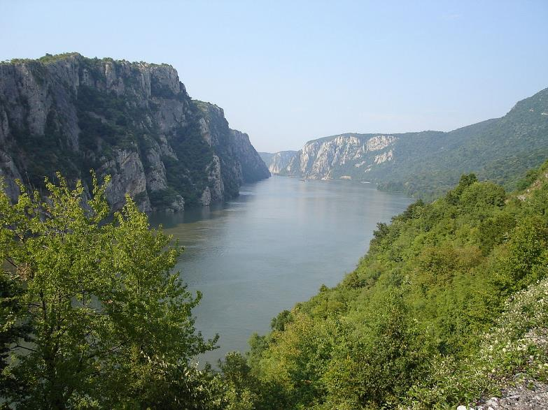
Le Danube près d'Orșova, aux Portes de fer.

Slide 4
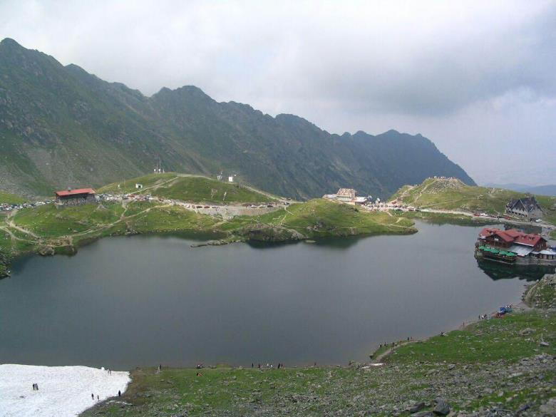
Lac Bâlea dans les Alpes de Transylvanie.

Slide 5
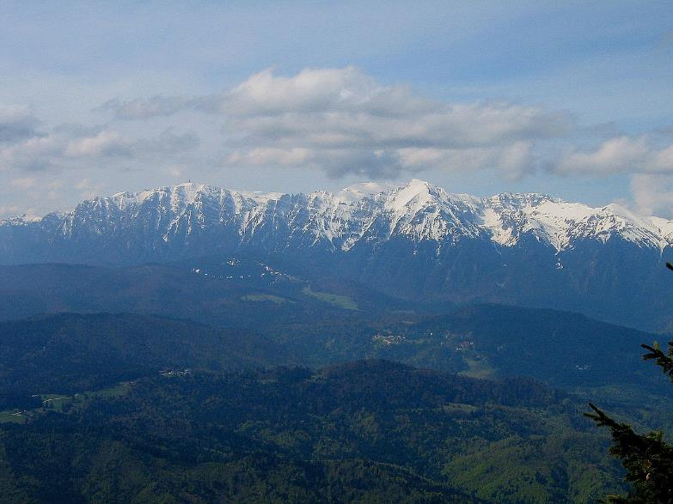
Les Alpes de Transylvanie, ou Carpates méridionales.

Slide 6
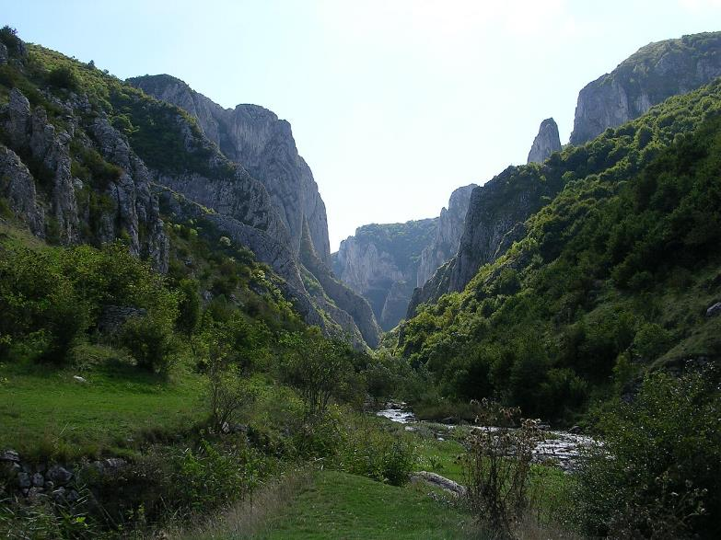
Paysage transylvain : Cheile Turzii dans les Carpates occidentales roumaines.

Slide 7
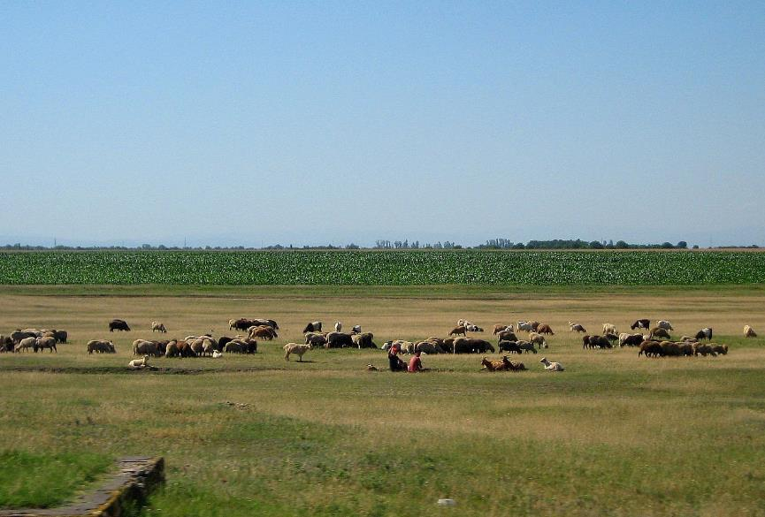
Pastoralisme et cultures dans la plaine valaque.

Slide 8
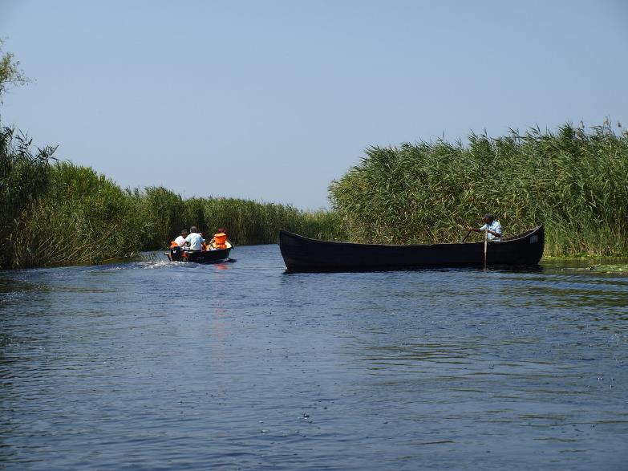
Un bras du Danube dans son delta, avec une lotca traditionnelle.

Slide 9
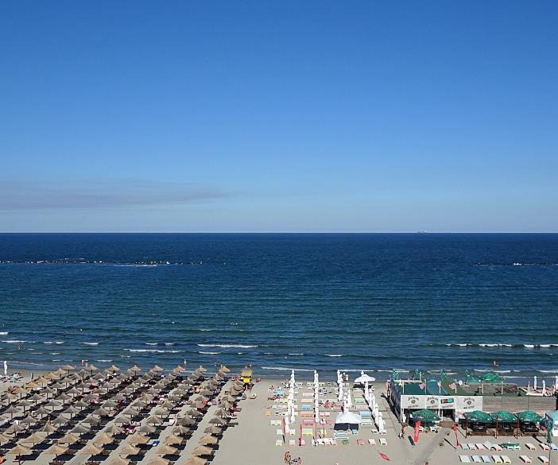
La mer Noire en Dobroudja.

Slide 10
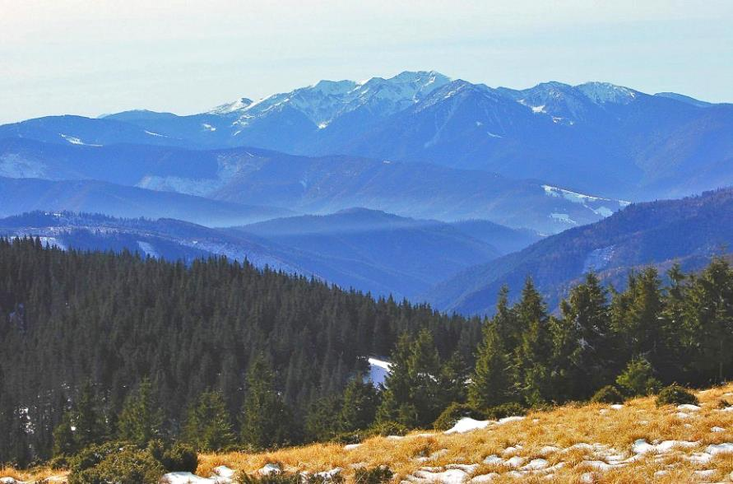
Paysage du Maramureș.

Slide 11
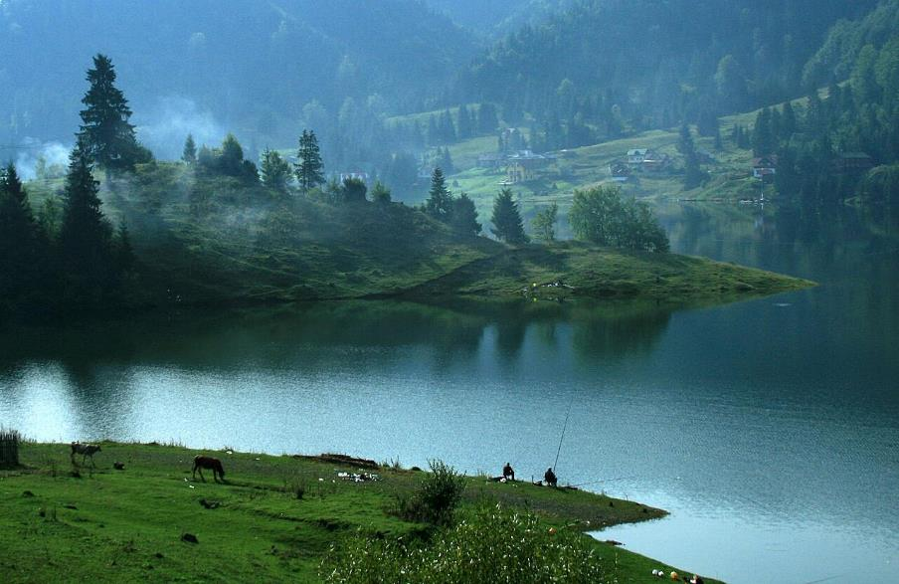
Le lac de Cobilița, dans les Carpates orientales transylvaines.

Slide 12
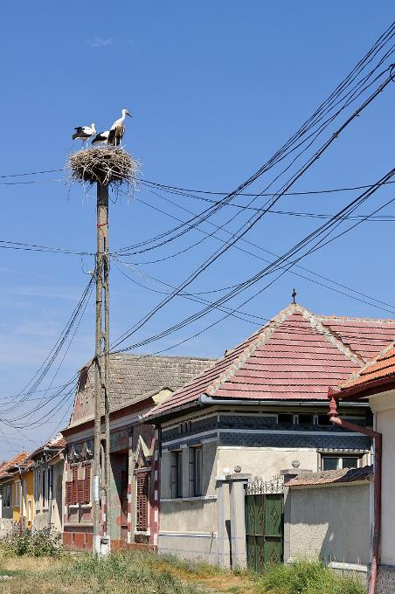
Cigognes blanches dans un village de Transylvanie.

Slide 13
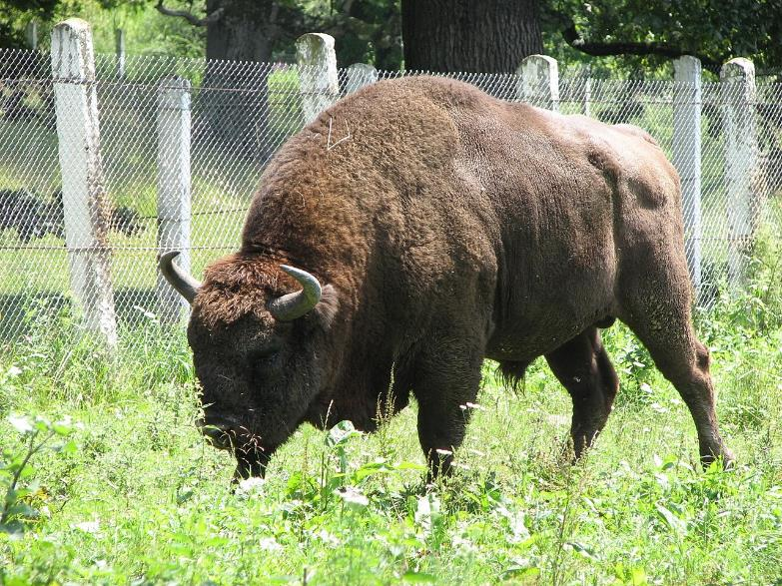
Bisons d'Europe dans la réserve du parc naturel de Vânători-Neamț.

Slide 14
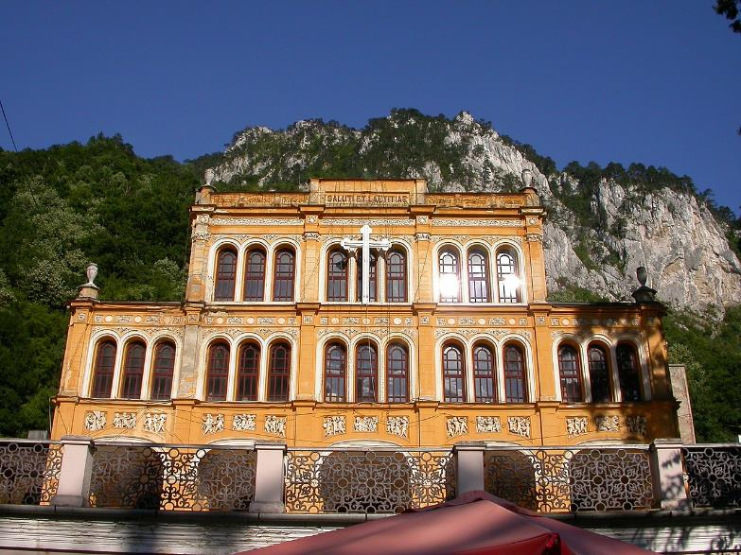
Baile Herculane - Le Casino

Slide 15
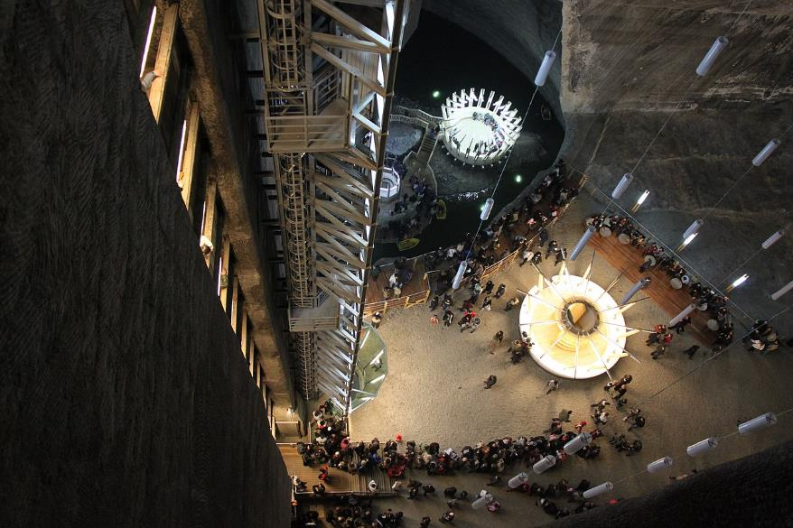
La mine de sel de Turda.

Slide 16
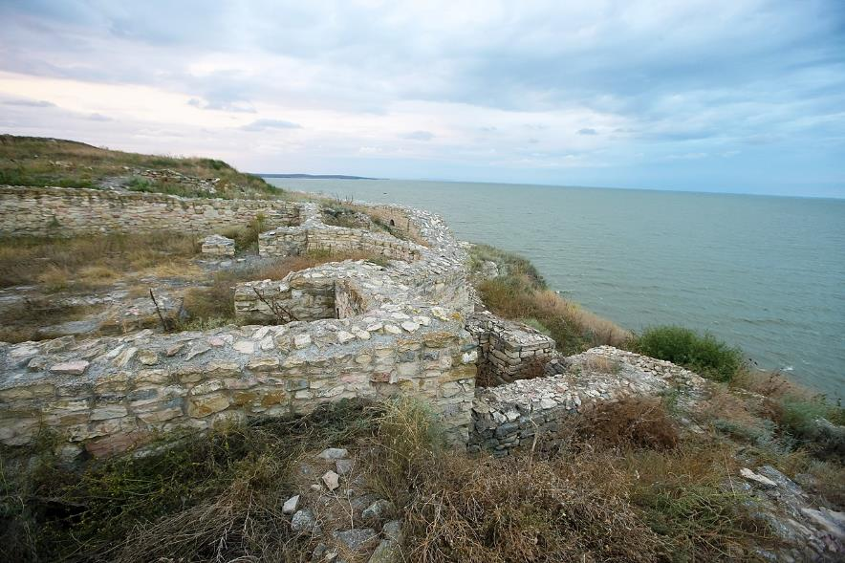
La cité antique d'Orgame, en Dobrogée.

Slide 17
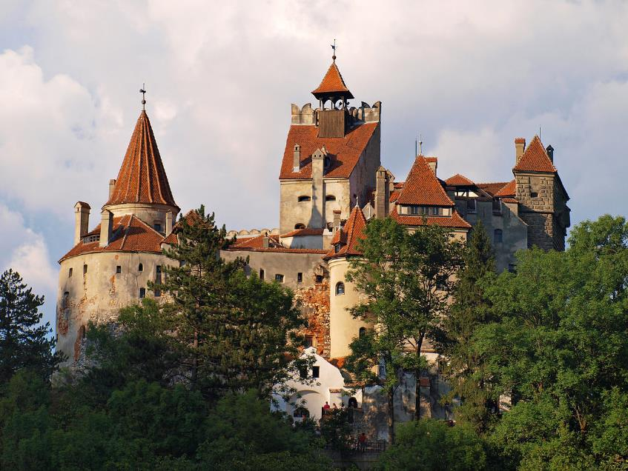
Château de Bran dit « de Dracula » (en fait, des Saxons de Transylvanie et des Habsbourg).

Slide 18
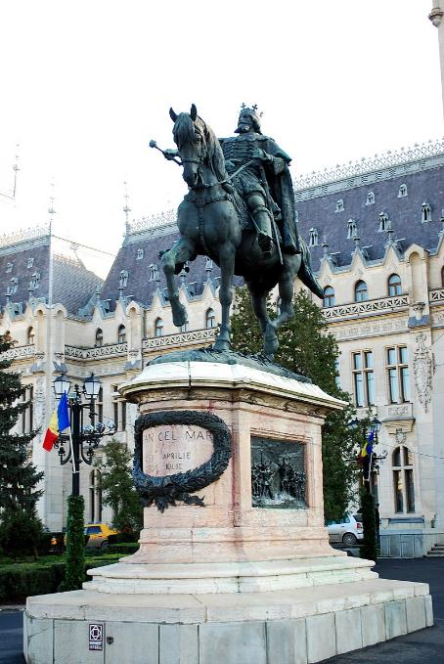
Plus de détails
Statue du xxe siècle d'Étienne le Grand, voïvode de Moldavie au xve siècle.

Slide 19
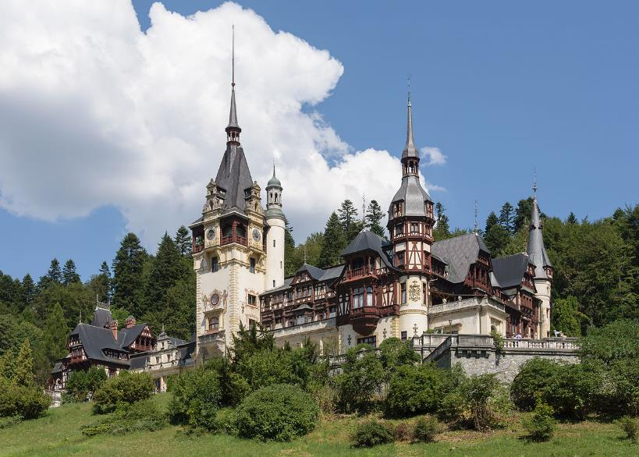
Le château de Peleș, ancienne résidence des rois de Roumanie.

Slide 20
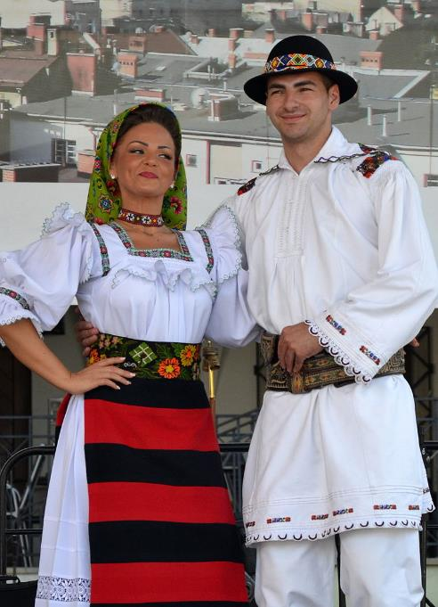
Plus de détails
Costume traditionnel roumain transylvain.

Slide 21
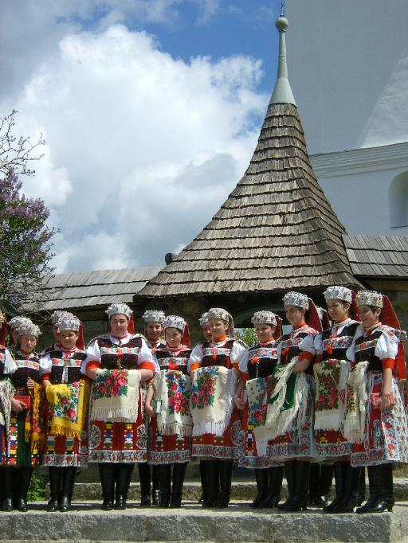
Des Hongrois du pays de Călata lors d'une fête populaire.A Bucarest

Slide 22
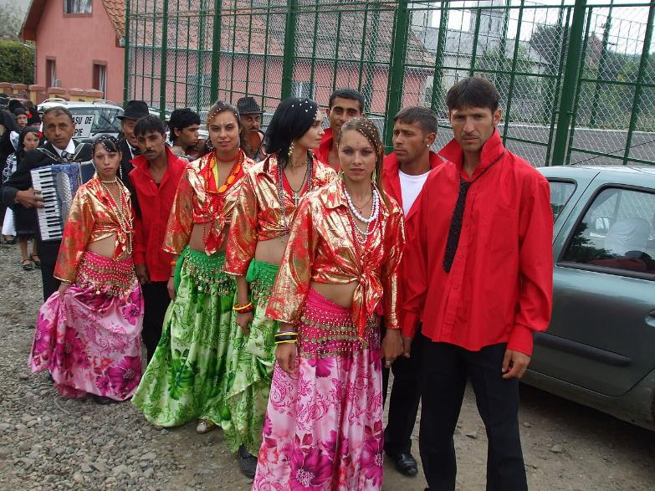
Danseurs roms de Mociu.

Slide 23
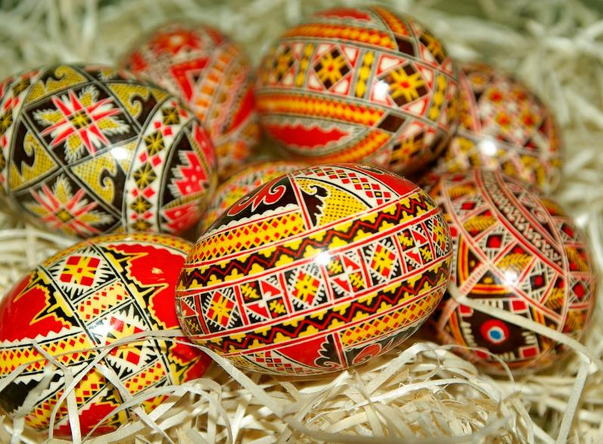
Traditionnels œufs peints de Pâques.

Slide 24
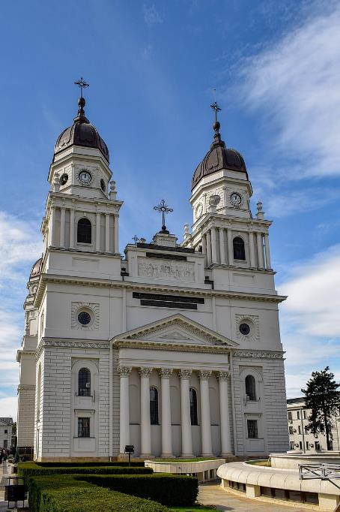
Cathédrale métropolitaine de Iași, la plus grande église orthodoxe de Roumanie.

Slide 25
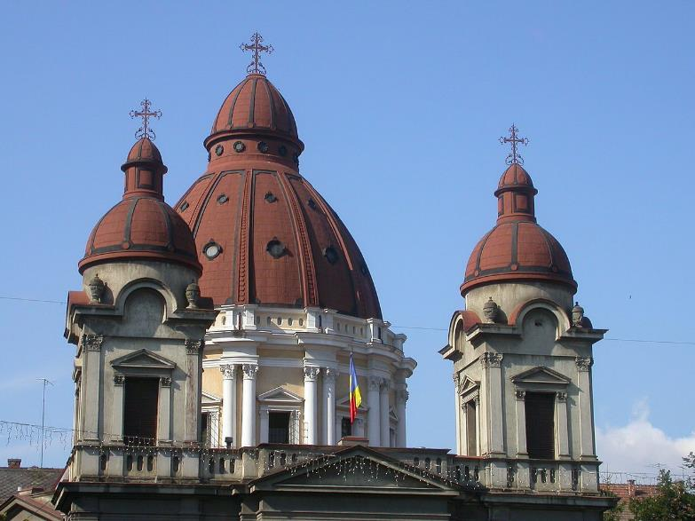
Cathédrale gréco-catholique de Târgu Mureș.

Slide 26
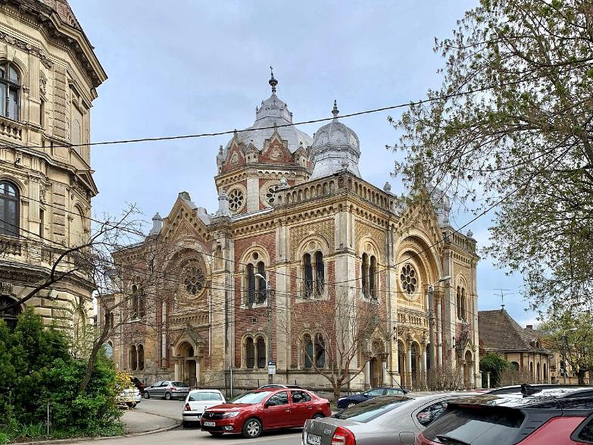
Synagogue fabrice de Timișoara.

Slide 27
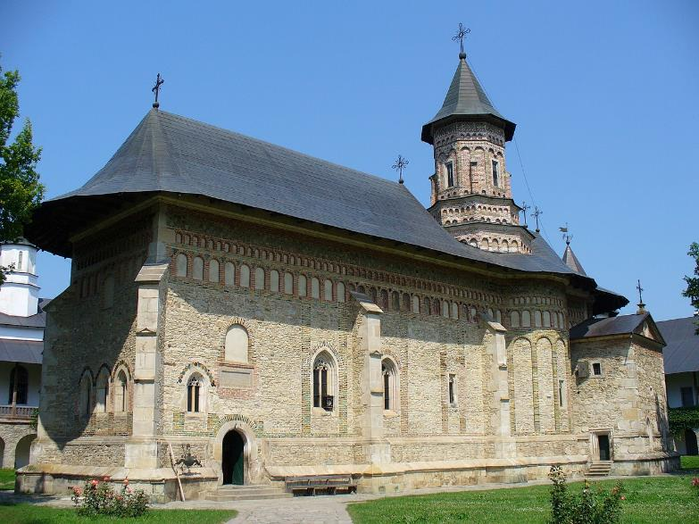
Église orthodoxe du monastère de Neamț.

Slide 28
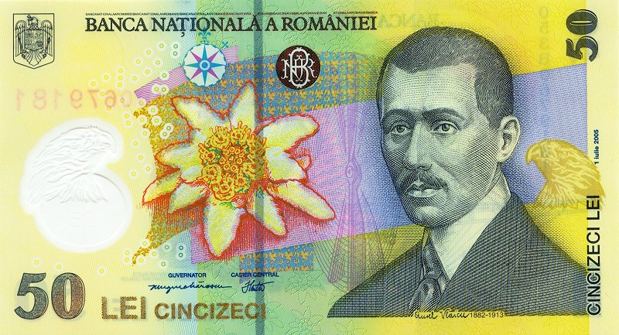
Billet de 50 lei à l'effigie d'Aurel Vlaicu.

Slide 29
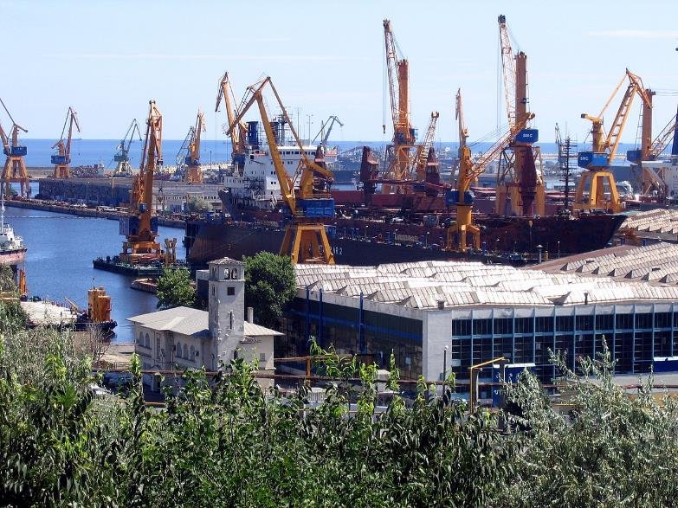
Port et chantier naval de Constanța.

Slide 30
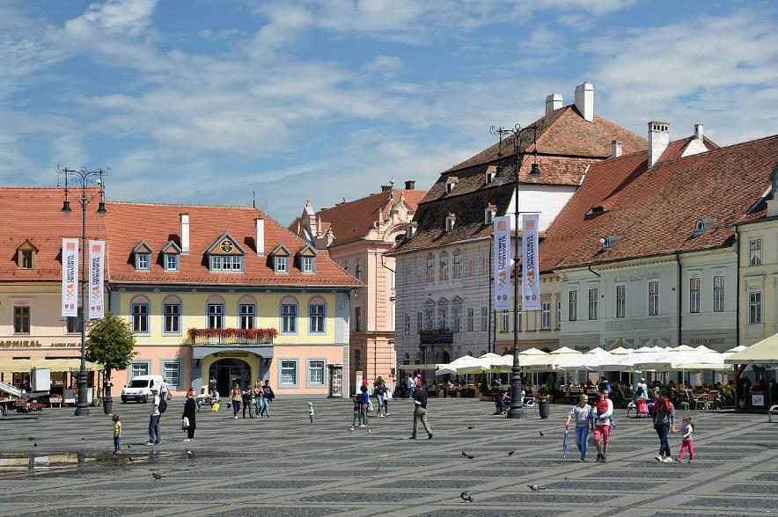
Sibiu a été Capitale européenne de la culture en 2007.

Slide 31
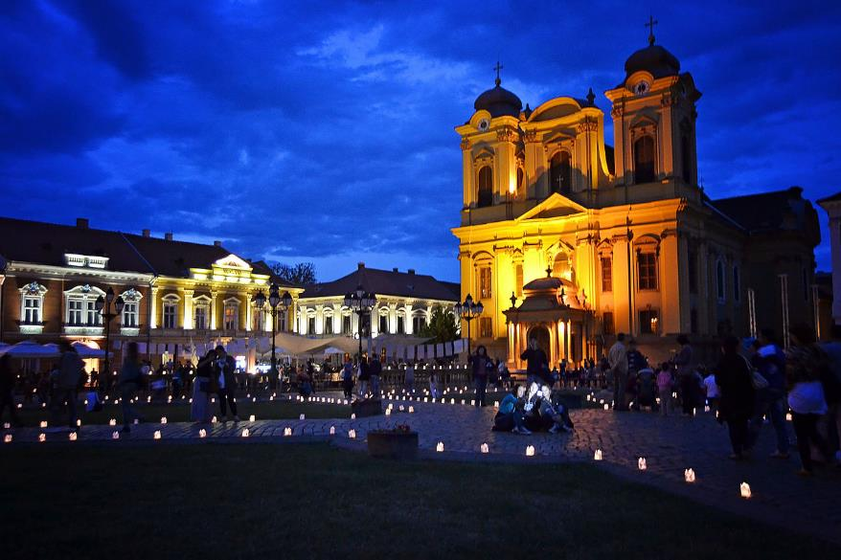
Timișoara, Capitale européenne de la culture en 2023.

Slide 32
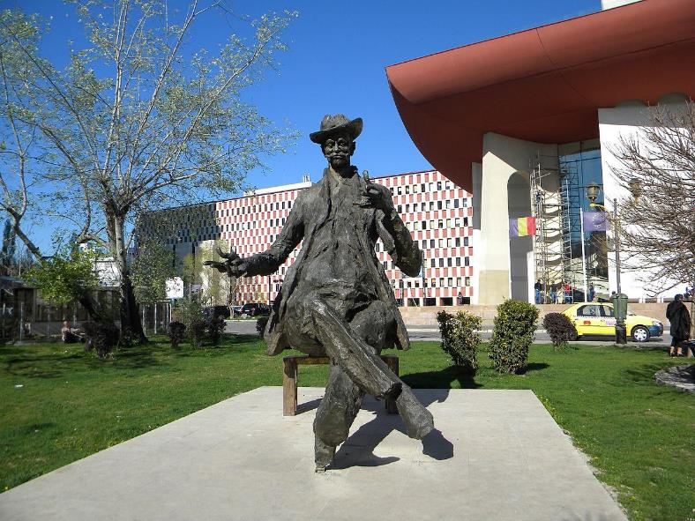
Lorient Vous A Présenté La Roumanie N°1
Les Images Et Le Son Du Net
Daniel
Théâtre national de Bucarest.

